Slide 1


Slide 2






تعيين تلميذ(ة) للإجابة.
توجيهات و شرح التعليمات.
عرض فيديو.
المرور بين الصفوف للمساعدة و تصحيح الإنجازات.
عمل في ثنائيات.
نهاية الشريط، المرور إلى الشريحة الموالية.

Slide 3

تنظيم حصص الأسبوع
اليوم 4 -
اليوم1 -
نشاط اعتيادي (10)د
إملاء (30)د
إنتاج كتابي – الحصة1 (30)د
نشاط اعتيادي (10)د
المعجم (30)د
الاستماع والتحدث . (30)د
اليوم 5 -
اليوم 2 -
نشاط اعتيادي (10)د
قراءة : الحصة -4- (30)د
إنتاج كتابي الحصة 2 (30)د
نشاط اعتيادي (10)
قراءة : الحصة -1- 30 د
قراءة الحصة-2- 30 د
اليوم 6 -
اليوم 3 -
مراجعة وتوليف + دعم (50)د
قراءة إثرائية (20)د
نشاط اعتيادي (10)د
قراءة : الحصة-3- (30)د
صرف وتحويل (30)د
Révision
Lecture offerte

Slide 4





هيكلة حصة اليوم
- 01 افتتاح الحصة
ترحيب ؛
تدبير السلوك؛
نشاط اعتيادي
- 02قراءة : ثورة الروبوتات ( ح1)
أستعد للفهم؛
أقرأ النص بطلاقة و أفهمه فهما عاما.
قراءة : ثورة الروبوتات ( ح2)
أستخرج وأستنتج معلومات من النص.

Slide 5

عند نهاية الحصة
على الأقل 80% من المتعلمين سيكونون قادرين على:
التعبير شفهيا عن نتائج ظاهرة.
قراءة النص بطلاقة وفهمه فهما عاما؛
استخراج واستنتاج معلومات من النص.

Slide 6

مرحبا بكم، سنبدأ حصة اللغة العربية.
اختــتام الحــصة
قراءة ح2
قراءة ح1
افتتاح الحصة

Slide 7

افتتاح الحصة
افتتاح الحصة
ترحيب ؛
تدبير السلوك؛
نشاط اعتيادي.

Slide 8





حاولوا الالتزام بهذه السلوكات. من يذكرنا بها؟
اختــتام الحــصة
قراءة ح2
قراءة ح1
افتتاح الحصة
أُصَحِّحُ أَخْطائي عَلى كُرّاسَتي وَدَفْتَري.
أَتَحَدَّثُ بِلُغَةٍ عَرَبِيَّةٍ سَليمَةٍ مِنَ ٱلأَخْطاءِ.

Slide 9

ضعوا الكراسة والدفتر واللوحة في القمطر.
اختــتام الحــصة
قراءة ح2
قراءة ح1
افتتاح الحصة

Slide 10
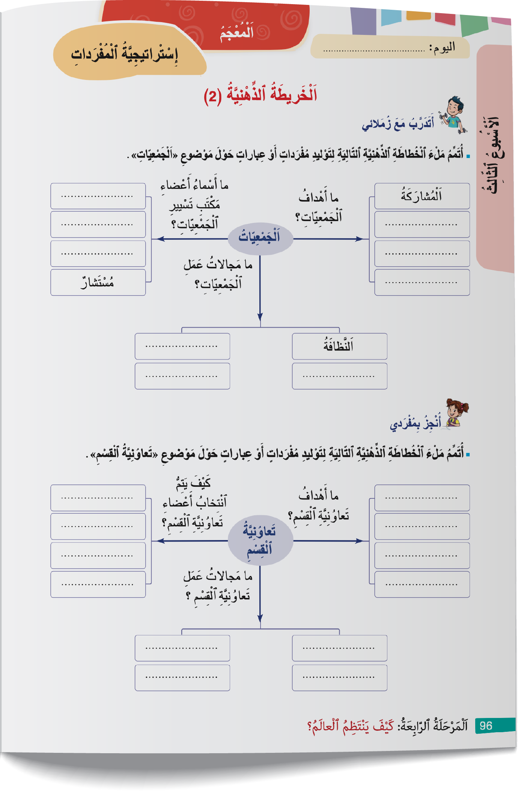

نبدأ حصتنا بتصحيح الواجب المنزلي. خذوا كراساتكم، الصفحة 96.
اختــتام الحــصة
قراءة ح2
قراءة ح1
افتتاح الحصة

Slide 11
من يقدم أجوبة ممكنة للسؤال الأول على شكل مفردات أو عبارات؟
(مناقشة الأجوبة قبل الانتقال إلى السؤال الموالي.)
اختــتام الحــصة
قراءة ح2
قراءة ح1
افتتاح الحصة

Slide 12
في هذه الحصة ستتدربون على التعبير عن نتائج ظاهرة اجتماعية .
اختــتام الحــصة
قراءة ح2
قراءة ح1
افتتاح الحصة
نَتائِجُ ظاهِرَةِ ٱلْهِجْرَةِ.

Slide 13
سأقرأ فقرة تتحدث عن نتائج الهجرة. (تعيين تلميذ لإعادة القراءة.)
اختــتام الحــصة
قراءة ح2
قراءة ح1
افتتاح الحصة
تَنْجُمُ عَنِ ٱلْهِجْرَةِ ٱلدّاخِلِيَّةِ مَجْموعَةٌ مِنَ ٱلنَّتائِجِ، فَهِيَ تَجْعَلُ ٱلْمُدُنَ مُكْتَظَّةً بِٱلسُّكّانِ مِمّا يَزيدُ ٱلضَّغْطَ عَلى ٱلْمَدارِسِ وَٱلْمُسْتَشْفَياتِ وَٱلطُّرُقِ. كَما أَنَّها تَدْفَعُ كَثيراً مِنَ ٱلْمُهاجِرينَ إِلى ٱلسَّكَنِ في أَحْياءٍ فَقيرَةٍ تَفْتَقِرُ إِلى ٱلْماءِ وَٱلْكَهْرَباءِ. عِلاوَةً عَلى ذلِكَ، تَخْلو ٱلْقُرى مِنَ ٱلشَّبابِ وَٱلْعُمّالِ، وَتُصْبِحُ شِبْهَ مَهْجورَةٍ، فَتَضْعُفُ حَرَكَتُها ٱلِاقْتِصادِيَّةُ وَتَنْعَدِمُ فيها فُرَصُ ٱلتَّنْمِيَةِ.

Slide 14
انتبهوا إلى الأساليب المكتوبة بلون أحمر. من يقرؤها؟
اختــتام الحــصة
قراءة ح2
قراءة ح1
افتتاح الحصة
تَنْجُمُ عَنِ ٱلْهِجْرَةِ ٱلدّاخِلِيَّةِ مَجْموعَةٌ مِنَ ٱلنَّتائِجِ، فَهِيَ تَجْعَلُ ٱلْمُدُنَ مُكْتَظَّةً بِٱلسُّكّانِ مِمّا يَزيدُ ٱلضَّغْطَ عَلى ٱلْمَدارِسِ وَٱلْمُسْتَشْفَياتِ وَٱلطُّرُقِ. كَما أَنَّها تَدْفَعُ كَثيراً مِنَ ٱلْمُهاجِرينَ إِلى ٱلسَّكَنِ في أَحْياءٍ فَقيرَةٍ تَفْتَقِرُ إِلى ٱلْماءِ وَٱلْكَهْرَباءِ. عِلاوَةً عَلى ذلِكَ، تَخْلو ٱلْقُرى مِنَ ٱلشَّبابِ وَٱلْعُمّالِ، وَتُصْبِحُ شِبْهَ مَهْجورَةٍ، فَتَضْعُفُ حَرَكَتُها ٱلِاقْتِصادِيَّةُ وَتَنْعَدِمُ فيها فُرَصُ ٱلتَّنْمِيَةِ.

Slide 15

استعينوا بالأساليب التالية واستعدوا للتحدث باسترسال لتقديم نتائج الظاهرة التالية:
(يمكن اقتراح أساليب أخرى. )
اختــتام الحــصة
قراءة ح2
قراءة ح1
افتتاح الحصة
نَتائِجُ ظاهِرَةِ ٱلسَّهَرِ إِلى ساعاتٍ مُتَأَخِّرَةٍ مِنَ ٱللَّيْلِ.
تَنْجُمُ عَنِ .............مَجْموعَةٌ مِنَ ٱلنَّتائِجِ، فَهِيَ ................... كَما ..................................... عِلاوَةً عَلى ذلِكَ، ..................

Slide 16
من يتحدث بلغة سليمة للتعبير عن نتائج ظاهرة السهر إلى ساعات متأخرة من الليل.
اختــتام الحــصة
قراءة ح2
قراءة ح1
افتتاح الحصة
نَتائِجُ ظاهِرَةِ ٱلسَّهَرِ إِلى ساعاتٍ مُتَأَخِّرَةٍ مِنَ ٱللَّيْلِ.
تَنْجُمُ عَنِ .............مَجْموعَةٌ مِنَ ٱلنَّتائِجِ، فَهِيَ ................... كَما ..................................... عِلاوَةً عَلى ذلِكَ، ..................

Slide 17
قراءة
ثورة الروبوتات ( ح1).
أستعد للفهم؛
أقرأ النص بطلاقة وأفهمه فهما عاما.

Slide 18
سندرس نصا بعنوان « ثورة الروبوتات». سنبدأ بنشاط أستعد لفهم النص.
اختــتام الحــصة
قراءة ح2
قراءة ح1
افتتاح الحصة
أَسْتَعِدُّ لِفَهْمِ ٱلنَّصِّ.

Slide 19
هذه مفردات ستساعدكم على فهم النص. من يقرأ ؟
اختــتام الحــصة
قراءة ح2
قراءة ح1
افتتاح الحصة
ثَوْرَةُ ٱلرّوبوتاتِ
روبوتٌ
اِنْكَبَّ
اَلْبَرْمَجَةُ

Slide 20

من يقرأ معنى كلمة «روبوت»؟ ثم آخر يحاول تركيبها في جملة مفيدة.
اختــتام الحــصة
قراءة ح2
قراءة ح1
افتتاح الحصة
روبوتٌ
آلَةٌ ذَكِيَّةٌ يُمْكِنُها ٱلْقِيامُ بِأَعْمالٍ مُخْتَلِفَةٍ مِثْلَ ٱلتَّنْظيفِ أَوِ ٱلصِّناعَةِ أَوْ ٱلتَّحَدُّثِ...

Slide 21
من يقرأ معنى عبارة «ثورة الروبوتات»؟ ثم آخر يحاول تركيبها في جملة مفيدة.
اختــتام الحــصة
قراءة ح2
قراءة ح1
افتتاح الحصة
ثَوْرَةُ ٱلرّوبوتاتِ
تَمَرُّدُ ٱلْآلاتِ ٱلذَّكِيَّةِ وَرَفْضُها ٱلْخُضوعَ لِأَوامِرِ ٱلْبَشَرِ.

Slide 22
من يقرأ معنى كلمة «البرمجة»؟ ثم آخر يحاول تركيبها في جملة مفيدة.
اختــتام الحــصة
قراءة ح2
قراءة ح1
افتتاح الحصة
اَلْبَرْمَجَةُ
إِعْطاءُ أَوامِرَ لِلْحاسوبِ أَوِ ٱلرّوبوتِ لِيَقومَ بِوَظائِفَ مُعَيَّنَةٍ.

Slide 23
من يقرأ معنى فعل «انكب »؟ ثم آخر يحاول تركيبه في جملة مفيدة.
اختــتام الحــصة
قراءة ح2
قراءة ح1
افتتاح الحصة
اِنْكَبَّ
اِهْتَمَّ وٱنْشَغَلَ بِشَيْءٍ بِكامِلِ تَرْكيزِهِ.

Slide 24
من يختار كلمة ويقدم معناها؟
اختــتام الحــصة
قراءة ح2
قراءة ح1
افتتاح الحصة
ثَوْرَةُ ٱلرّبوتاتِ
روبوتٌ
اِنْكَبَّ
اَلْبَرْمَجَةُ

Slide 25
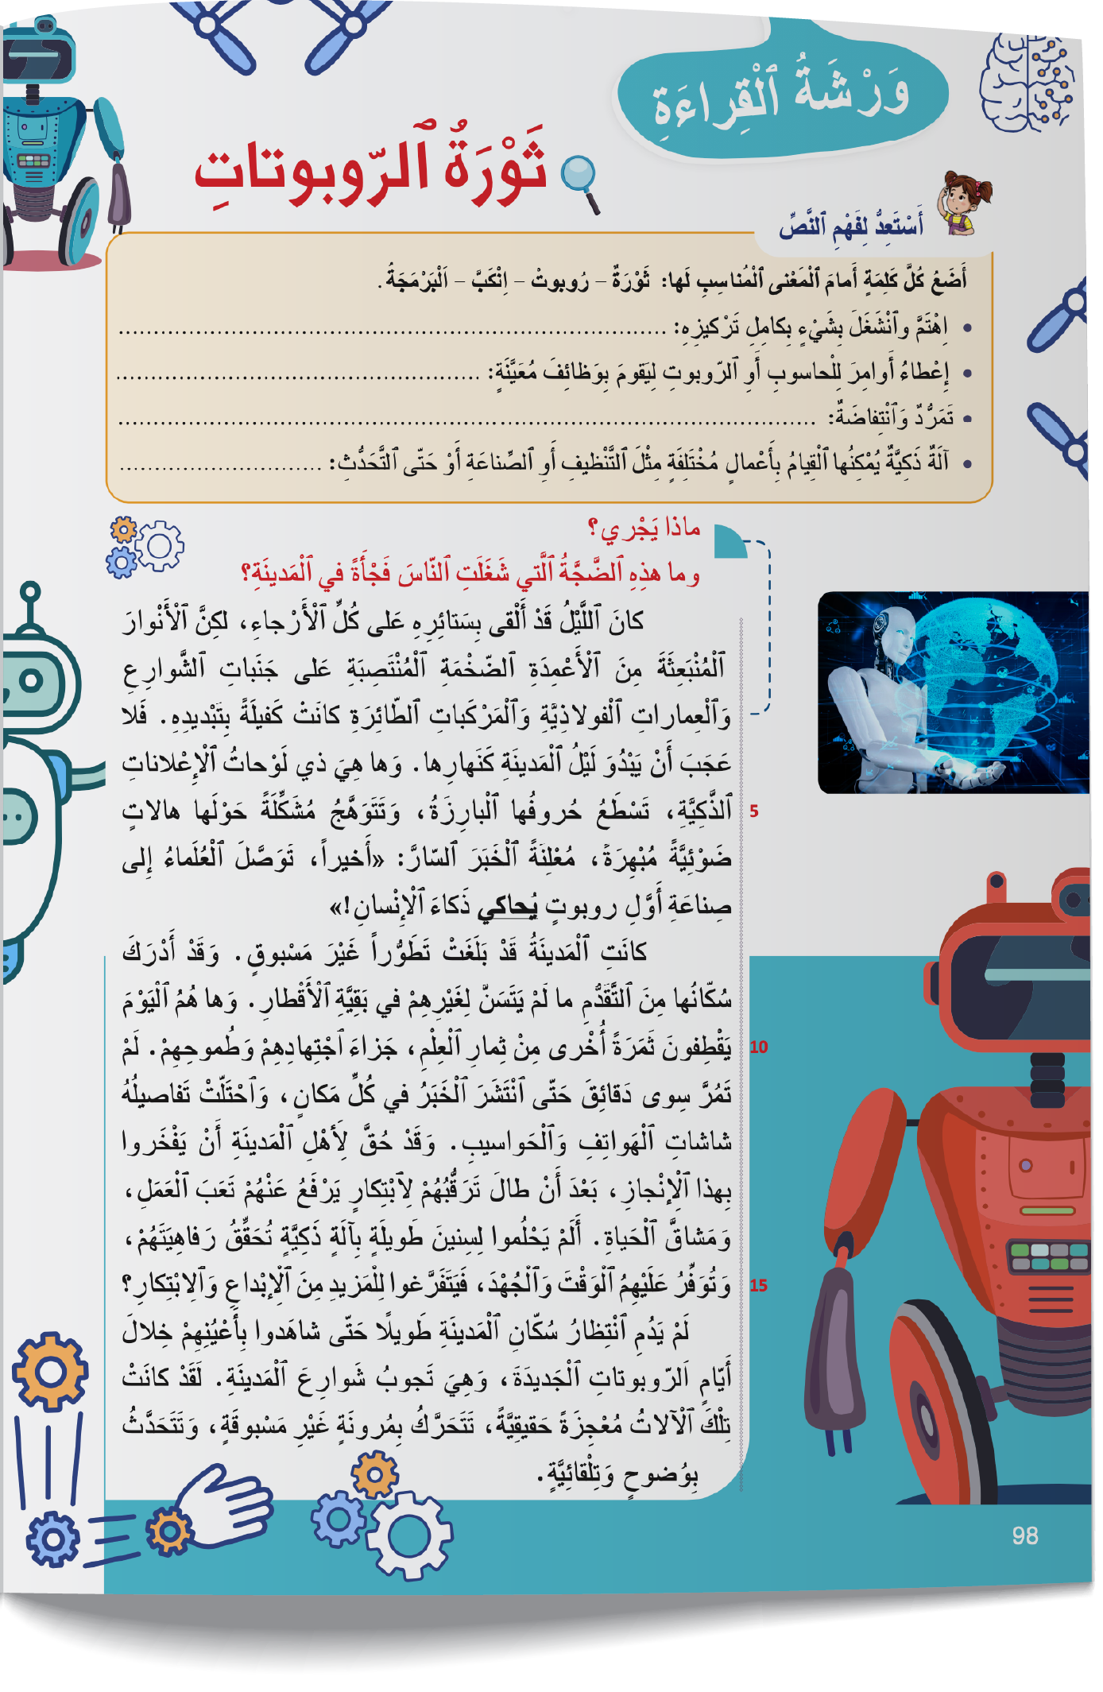
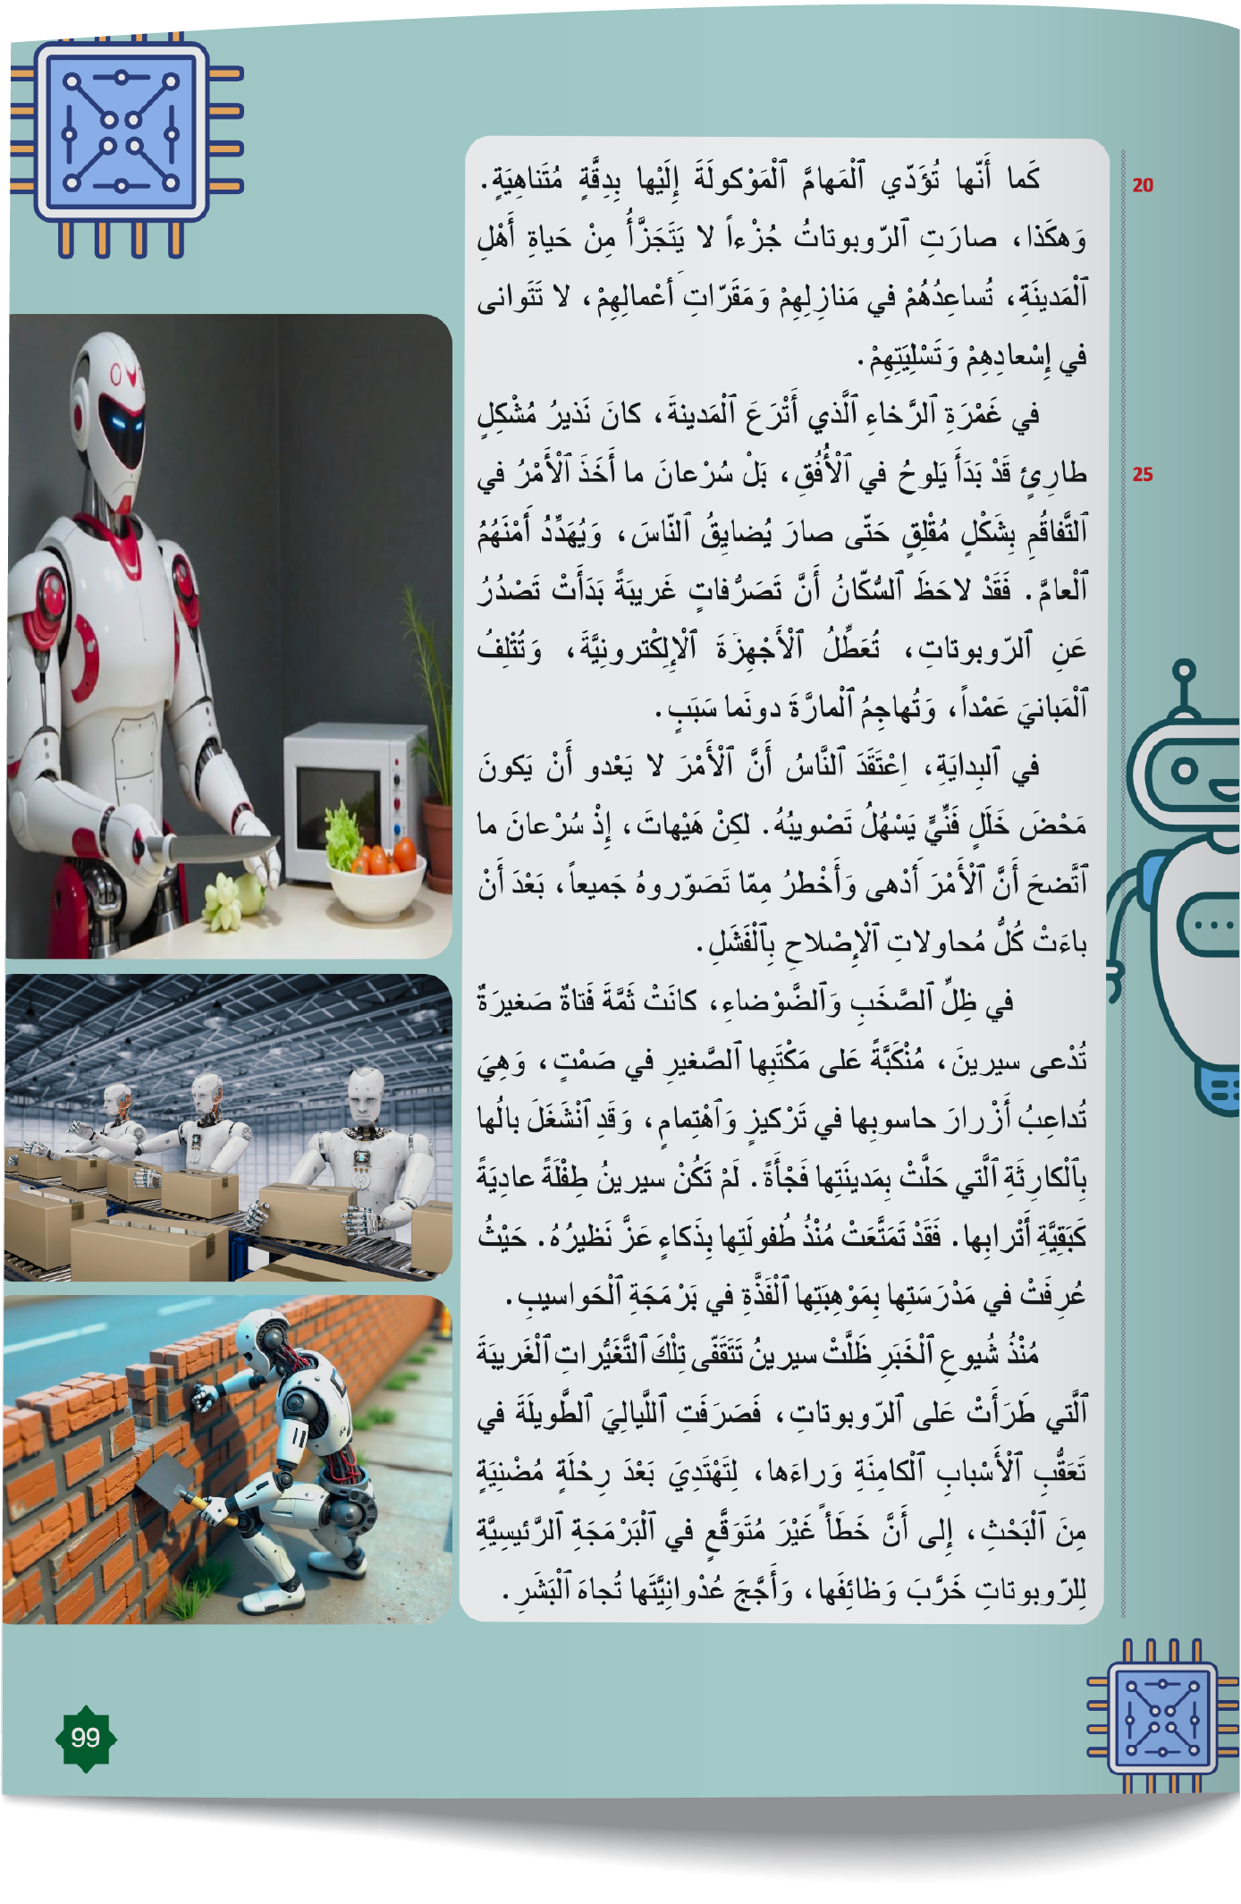
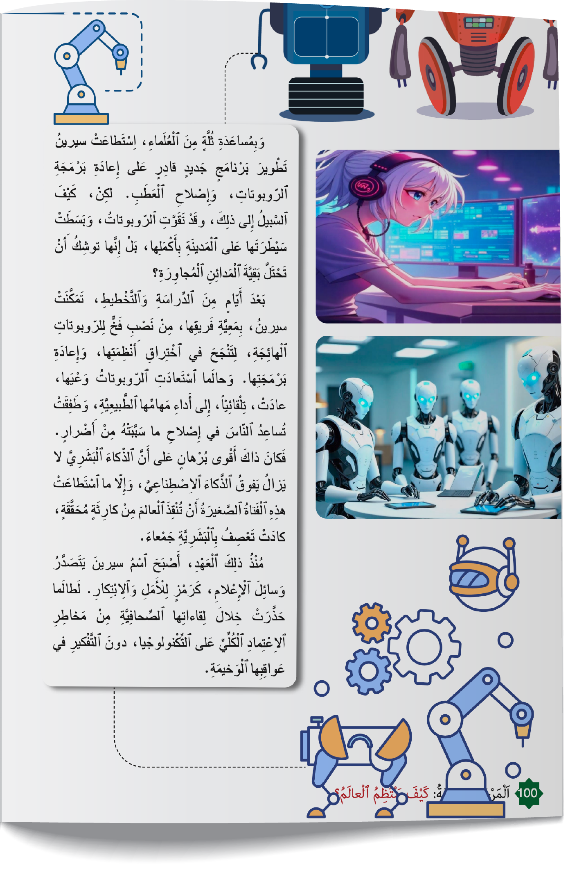
خذوا كراساتكم، الصفحة 98.
اختــتام الحــصة
قراءة ح2
قراءة ح1
افتتاح الحصة

Slide 26
حاولوا بشكل ثنائي بناء توقع حول مضمون النص من خلال العنوان والصور المرفقة به.
اختــتام الحــصة
قراءة ح2
قراءة ح1
افتتاح الحصة
أُحَدِّدُ تَوَقُّعي حَوْلَ مَضْمونِ ٱلنَّصِّ.

Slide 27
من يقرأ التوقع؟ ما الذي جعلكما تتوقعان ذلك؟
اختــتام الحــصة
قراءة ح2
قراءة ح1
افتتاح الحصة
أَعْتَقِدُ أَنَّ ٱلنَّصَّ سَيَتَحَدَّثُ عَنْ ....................

Slide 28

لاحظوا الصور واقرؤوا الفقرتين الأولى والأخيرة من النص، وتحققوا من توقعاتكم.
اختــتام الحــصة
قراءة ح2
قراءة ح1
افتتاح الحصة

Slide 29

من يقرأ توقعه؟ ثم يوضح لزملائه كيف تمكن من التحقق منه.
اختــتام الحــصة
قراءة ح2
قراءة ح1
افتتاح الحصة
أَتَحَقَّقُ مِنْ تَوقُّعي.

Slide 30
سأقرأ الصفحة الأولى وتتممون قراءة النص. انتبهوا وضعوا أصابعكم تحت كل كلمة أقرؤها.
اختــتام الحــصة
قراءة ح2
قراءة ح1
افتتاح الحصة

Slide 31

من يقرأ مثلي مستحضرا ضوابط القراءة بطلاقة؟
اختــتام الحــصة
قراءة ح2
قراءة ح1
افتتاح الحصة
أَتَذَكَّرُ أَنَّ ٱلْقِراءَةَ بِشَكْلٍ سَريعٍ جِدّاً تَجْعَلُني أَرْتَكِبُ أَخْطاءً كَثيرَةً.
1
أُرَكِّزُ أَثْناءَ ٱلْقِراءَةِ لِتَجَنُّبِ ٱلْأَخْطاءِ.
2
لا أَنْطِقُ هَمْزَةَ ٱلْوَصْلِ وَسْطَ ٱلْكَلامِ.
3
أَتَوَقَّفُ عِنْدَ عَلاماتِ ٱلْتَّرْقيمِ ثُمَّ أُواصِلُ.
4

Slide 32
نجيب جماعة عن بعض أسئلة الفهم. من يجيب عن السؤال التالي؟
اختــتام الحــصة
قراءة ح2
قراءة ح1
افتتاح الحصة
1. عَمَّ يَتَحَدَّثُ ٱلنَّصُّ؟

Slide 33
مناقشة الجواب.
اختــتام الحــصة
قراءة ح2
قراءة ح1
افتتاح الحصة
2. ما ٱلْخَبَرُ ٱلَّذي أَعْلَنَتْهُ لَوْحاتُ ٱلْإِعْلاناتِ ٱلذَّكِيَّةُ؟

Slide 34
مناقشة الجواب.
اختــتام الحــصة
قراءة ح2
قراءة ح1
افتتاح الحصة
3. بِمَ تَتَمَيَّزُ ٱلرّوبوتاتُ ٱلْجَديدَةُ؟

Slide 35
مناقشة الجواب.
اختــتام الحــصة
قراءة ح2
قراءة ح1
افتتاح الحصة
4. ما ٱلتَّصَرُّفاتُ ٱلْغَريبَةُ ٱلَّتي بَدَأَتْ تَصْدُرُ عَنِ ٱلرّوبوتاتِ؟

Slide 36
مناقشة الجواب.
اختــتام الحــصة
قراءة ح2
قراءة ح1
افتتاح الحصة
5. ما ٱلسَّبَبُ ٱلَّذي جَعَلَ سُكّانَ ٱلْمَدينَةِ يَخافونَ مِنَ ٱلرّوبوتاتِ؟

Slide 37
مناقشة الجواب.
اختــتام الحــصة
قراءة ح2
قراءة ح1
افتتاح الحصة
6. مَنْ ٱسْتَطاعَ إِنْقاذَ ٱلْمَدينَةِ مِنْ خَطَرِ ٱلرّوبوتاتِ؟

Slide 38
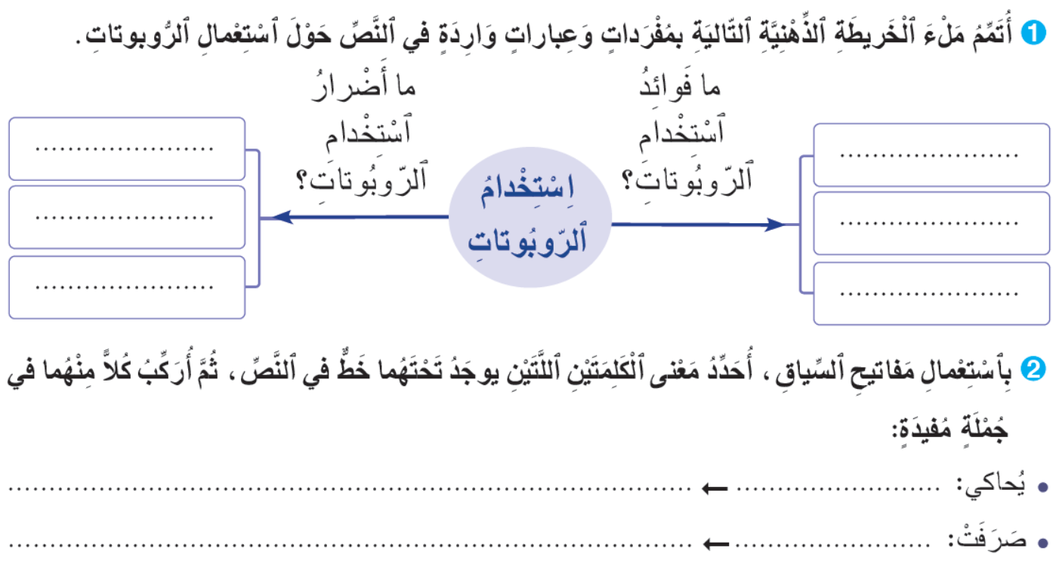
خذوا دفاتر البحث، وأجيبوا عن أسئلة استثمار المعجم الواردة في الشريحة التالية:
اختــتام الحــصة
قراءة ح2
قراءة ح1
افتتاح الحصة

Slide 39
نصحح جماعة.
اختــتام الحــصة
قراءة ح2
قراءة ح1
افتتاح الحصة

Slide 40
صححوا على دفاتركم.
اختــتام الحــصة
قراءة ح2
قراءة ح1
افتتاح الحصة
تُهَدِّدُ ٱلْأَمْنَ ٱلْعامَّ.
تُوَفِّرُ ٱلْوَقْتَ وَٱلْجُهْدَ.
تُتْلِفُ ٱلْمَبانِيَ عَمْداً.
تُحَقِّقُ رَفاهِيَةَ ٱلنَّاسِ.
تُهاجِمُ ٱلْمارَّةَ.
تُسْعِدُ ٱلنَّاسَ وَتُسَلِّيهِمْ.
يُحاكِي ٱلطِّفْلُ والِدَهُ فِي طَريقَةِ كَلامِهِ وَتَصَرُّفاتِهِ.
يُقَلِّدُ- يُشْبِهُ
صَرَفَتِ ٱلتِّلْميذَةُ ساعاتٍ طَويلَةً فِي ٱلْمُراجَعَةِ قَبْلَ ٱلاِمْتِحانِ.
أَمْضَتْ / قَضَتِ ٱلْوَقْتَ

Slide 41
قبل أن نواصل، سنلعب لعبة المرادفات. خذوا ألواحكم. الفائز من استطاع تحديد أكبر عدد من المرادفات.
اختــتام الحــصة
قراءة ح2
قراءة ح1
افتتاح الحصة
لُعْبَةُ ٱلْمُرادِفاتِ

Slide 42
اكتبوا على ألواحكم مرادف الكلمة التالية.
اختــتام الحــصة
قراءة ح2
قراءة ح1
افتتاح الحصة
ثَوْرَةٌ

Slide 43
اكتبوا على ألواحكم مرادف الكلمة التالية.
اختــتام الحــصة
قراءة ح2
قراءة ح1
افتتاح الحصة
يُحاكي

Slide 44
اكتبوا على ألواحكم مرادف الكلمة التالية.
اختــتام الحــصة
قراءة ح2
قراءة ح1
افتتاح الحصة
اِنْكَبَّتْ

Slide 45
اكتبوا على ألواحكم مرادف الكلمة التالية.
اختــتام الحــصة
قراءة ح2
قراءة ح1
افتتاح الحصة
بُرْهانٌ

Slide 46
اكتبوا على ألواحكم مرادف الكلمة التالية.
اختــتام الحــصة
قراءة ح2
قراءة ح1
افتتاح الحصة
حَذَّرَتْ

Slide 47
قراءة
ثورة الروبوتات ( ح2).
أستخرج وأستنتج معلومات من النص.

Slide 48
نواصل قراءة النص. من يقرأ محترما ضوابط القراءة بطلاقة؟
اختــتام الحــصة
قراءة ح2
قراءة ح1
افتتاح الحصة

Slide 49
ننتقل إلى التدرب على إستراتيجيات الفهم . من يذكرنا بالخطوات التي نتبعها لاستخراج معلومات من النص؟
اختــتام الحــصة
قراءة ح2
قراءة ح1
افتتاح الحصة
ما ٱلْخُطواتُ ٱلَّتي نَتَّبِعُها لِاسْتِخْراجِ مَعْلومَةٍ مِنَ نَصٍّ ٱنْطِلاقاً مِنْ سُؤالٍ؟

Slide 50
من يذكرنا بالخطوات التي نتبعها لاستنتاج معلومات غير واردة بشكل مباشر في النص؟
اختــتام الحــصة
قراءة ح2
قراءة ح1
افتتاح الحصة
ما ٱلْخُطواتُ ٱلَّتي نَتَّبِعُها لِاسْتِنْتاجِ مَعْلومَةٍ مِنَ نَصٍّ ٱنْطِلاقاً مِنْ سُؤالٍ؟

Slide 51
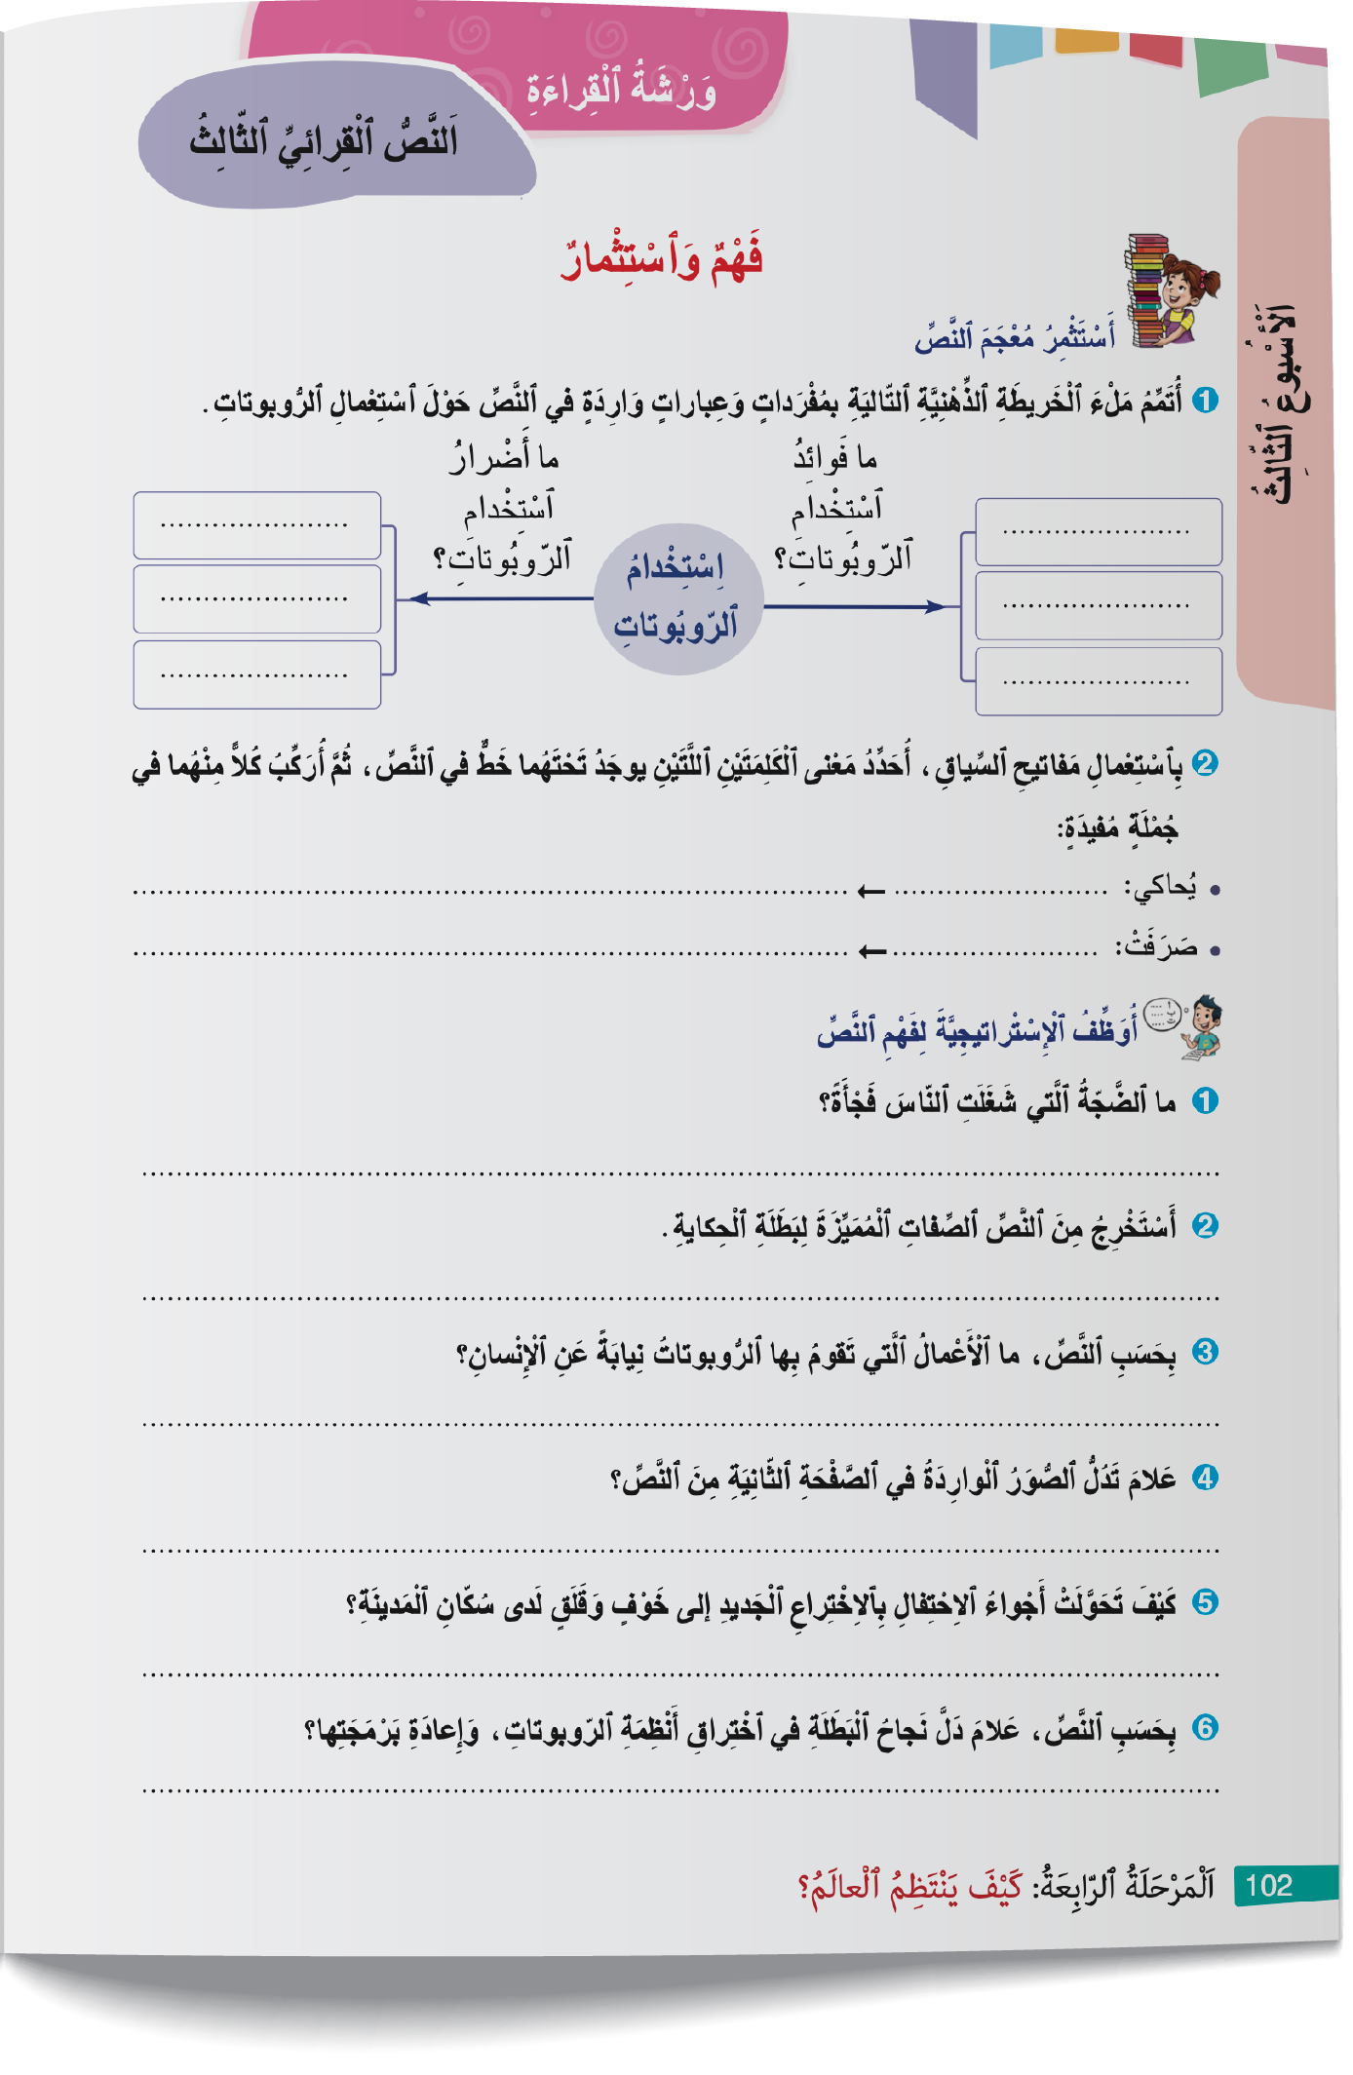
خذوا كراساتكم، الصفحة 102. أجيبوا في كراساتكم عن أسئلة "أوظف الاستراتيجية لفهم النص".
اختــتام الحــصة
قراءة ح2
قراءة ح1
افتتاح الحصة

Slide 52
نصحح. من يحدد الكلمات المفاتيح التي ساعدته على فهم السؤال الأول ثم يجيب عنه؟
(مناقشة الأجوبة ثم الانتقال إلى السؤال الموالي.)
اختــتام الحــصة
قراءة ح2
قراءة ح1
افتتاح الحصة

Slide 53
صححوا على كراستكم.
اختــتام الحــصة
قراءة ح2
قراءة ح1
افتتاح الحصة
اَلضَّجَّةُ ٱلَّتي شَغَلَتِ ٱلنّاسَ هِيَ إِعْلانُ ٱلْعُلَماءِ عَنْ صُنْعِ أَوَّلِ روبوتٍ يُحاكي ذَكاءَ ٱلْإِنْسانِ.
ٱلصِّفاتُ ٱلْمُمَيِّزَةُ لِبَطَلَةِ ٱلْحِكايَةِ: - تَتَمَتَّعُ بِذَكاءٍ عَزَّ نَظيرُهُ- تَمْلِكُ مَوْهِبَةً فَذَّةً في بَرْمَجَةِ ٱلْحَواسيبِ- مُثابِرَةٌ وَصَبورَةٌ- شُجاعَةٌ وَمُبْتَكِرَةٌ.
تُساعِدُ ٱلرّوبوتاتُ ٱلنّاسَ في مَنازِلِهِمْ وَمَقَرّاتِ أَعْمالِهِمْ، وَتُوَفِّرُ عَلَيْهِمُ ٱلْوَقْتَ وَٱلْجُهْدَ، كَما تُسْعِدُهُمْ وَتُسَلّيهِمْ.
4. تَدُلُّ ٱلصُّوَرُ عَلى ٱلْأَعْمالِ ٱلَّتي تَقومُ بِها ٱلرّوبوتاتُ خِدْمَةً لِلْإِنْسانِ.
5. بَعْدَ أَيّامٍ مِنَ ٱلْفَرَحِ بِٱلِاخْتِراعِ، بَدَأَتِ ٱلرّوبوتاتُ تُصْدِرُ تَصَرُّفاتٍ غَريبَةً وَعُدوانِيَّةً، إِذْ أَخَذَتْ تُعَطِّلُ ٱلْأَجْهِزَةَ، وَتُتْلِفُ ٱلْمَبانِيَ، وَتُهاجِمُ ٱلْمارَّةَ، فَتَحَوَّلَ ٱلْفَرَحُ إِلى خَوْفٍ وَقَلَقٍ.
6. دَلَّ نَجاحُ سيرينَ عَلى أَنَّ ٱلذَّكاءَ ٱلْبَشَرِيَّ لا يَزالُ يَفوقُ ٱلذَّكاءَ ٱلاِصْطِناعِيَّ، وَأَنَّ ٱلْإِنْسانَ قادِرٌ عَلى ٱلتَّغَلُّبِ عَلى أَخْطاءِ ٱلتِّكْنولوجيا وَإِصْلاحِها.

Slide 54
اختتام الحصة
اختتام الحصة
ماذا تعلمت اليوم؟
الواجب المنزلي

Slide 55
من يذكرنا بأهم المعلومات التي قدمها النص؟
اختــتام الحــصة
قراءة ح2
قراءة ح1
افتتاح الحصة
ما أَهَمُّ ٱلْمَعْلوماتِ ٱلَّتي قَدَّمَها ٱلنَّصُّ؟

Slide 56
اقرؤوا النص وأنجزوا نشاط « أستعد لفهم النص» ثم ركبوا المفردات في جمل مفيدة.
اختــتام الحــصة
قراءة ح2
قراءة ح1
افتتاح الحصة

Slide 57

إلى اللقاء في الحصة المقبلة.
اختــتام الحــصة
قراءة ح2
قراءة ح1
افتتاح الحصة

Slide 58

بناء على إنجازات المتعلمين خلال الممارسة المستقلة
ما تقديرك لنسبة التحكم في هدف الدرس؟
تسجل النسبة على صفحة اليوم من مذكرة الأستاذ.

